Slide 1

文学常识
寓言是文 学 作 品 的 一 种 体 裁﹐ 以劝喻性或讽刺性的故事为内容的文学样式。篇幅大多简短，具有鲜明的哲理性和讽刺性。故事的主人翁有的是人，有的是人格化的动物，植物或自然界其他东西和现象。

Slide 2

主题思想大多是借此喻彼，借远喻近，借古喻今，借小喻大，使深奥的道理从简单的故事中体现出来。寓言在创作上经常运用夸张和拟人等表现手法。
寓言：用假托的故事寄寓意味深长的道理，给人以启示。

Slide 3
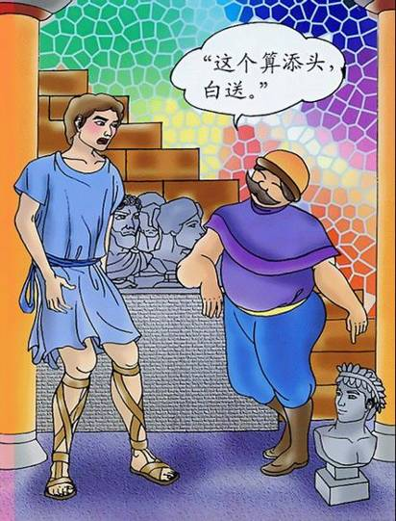
赫耳墨斯和雕像者

Slide 4
生难字
赫hè尔墨mò斯 爱慕mù
庇bì护

Slide 5
积累词语
赫hè①显著；盛大；②姓。
雕像diāo xiàng雕刻和塑造的艺术形象，是造型艺术的一个种类。
庇护bì hù袒护，保护。课文中为保护的意思。
爱慕虚荣ài mù xū róng贪图表面上的光彩，而不注重实际。

Slide 6


伊索和《伊索寓言》
相传伊索是公元前6世纪古希腊人，善于讲动物故事。公元前5世纪末，希腊寓言开始归于他的名下。
《伊索寓言》是古希腊寓言的汇编。其中大多是动物故事，反映了平民或奴隶的思想感情。耶稣会传教士在明代把伊索寓言传入中国。

Slide 7


宙斯和赫拉
宙斯是希腊神话中众神之王。希腊神话说他居住在奥林匹斯山，以雷电为武器，维持着天地间的秩序，公牛和鹰是他的标志。
赫拉是希腊神话中的天后，主神宙斯的妻子。罗马神话中称为朱诺，掌管婚姻和生育，是妇女的保护神。

Slide 8
题目解说
赫耳墨斯,古希腊神话里掌管旅行和商业的神，是宙斯的儿子。雕像者，雕刻塑像的人。题目交代了文中的两个主要人物。
宙斯是古希腊神话里众神之王。赫拉是古希腊神话里的天后，主神宙斯的妻子。

Slide 9


看图复述课文

Slide 10

问宙斯像
问赫拉像
问自己像
一个银圆
还要贵一点
算饶头白送
赫耳墨斯
雕像者
讽刺
盲目自大者
更尊重
算饶头

Slide 11
三问三答的结构安排有何好处？

Slide 12
赫耳墨斯三次问话,神态、语气一样吗？三问各反映赫尔墨斯什么样的心态？
第一问是探询；第二问时“笑”写出他满意又得意的心态；第三问时他已经有把握胜过所有的神，显得很狂妄。

Slide 13
寓意
《赫耳墨斯和雕像者》这则寓言讲述了 爱慕虚荣、自命不凡的赫耳墨斯受到了应有的教训，讲明了爱慕虚荣的人反而不被别人重视的道理。辛辣地讽刺了那些爱慕虚荣、妄自尊大的人。

Slide 14


改写《赫耳墨斯和雕像者》
赫耳墨斯想知道他在人间受到多大尊重，就化作凡人，来到一个雕像者的店里。他看见宙斯的雕像，问道：“值多少钱?”雕像者说：“一个银元。”赫耳墨斯又笑着问道：“赫拉的雕像值多少钱?”雕像者说：“还要贵一点。”赫耳墨斯听后，默不作声，悄然离去。（这样改动情节后寓意有没有变化?为什么?）

Slide 15

写作特色
1、构思精巧。三问三答展开情节，而且有起有伏，耐人寻味，在赫耳墨斯得意之时却给他一个完全出乎意料的结果。
2、讽刺绝妙。赫耳墨斯自以为身为神使，又是商人的庇护神，身价一定会比别人高，不料却被雕像者当做“饶头”白送，淡淡一句，反衬出他的妄自尊大、爱慕虚荣。这种讽刺是何等的绝妙啊。

Slide 16

3、语言生动简洁。本文一个“笑”字，描写了赫耳墨斯的表情，使形象更显真切。又用简短的心理描写，深入揭示了赫耳墨斯自命不凡的特点。

